Slide 1
مَنْ يَكُون؟
Dr. Ehab Atta

Slide 8
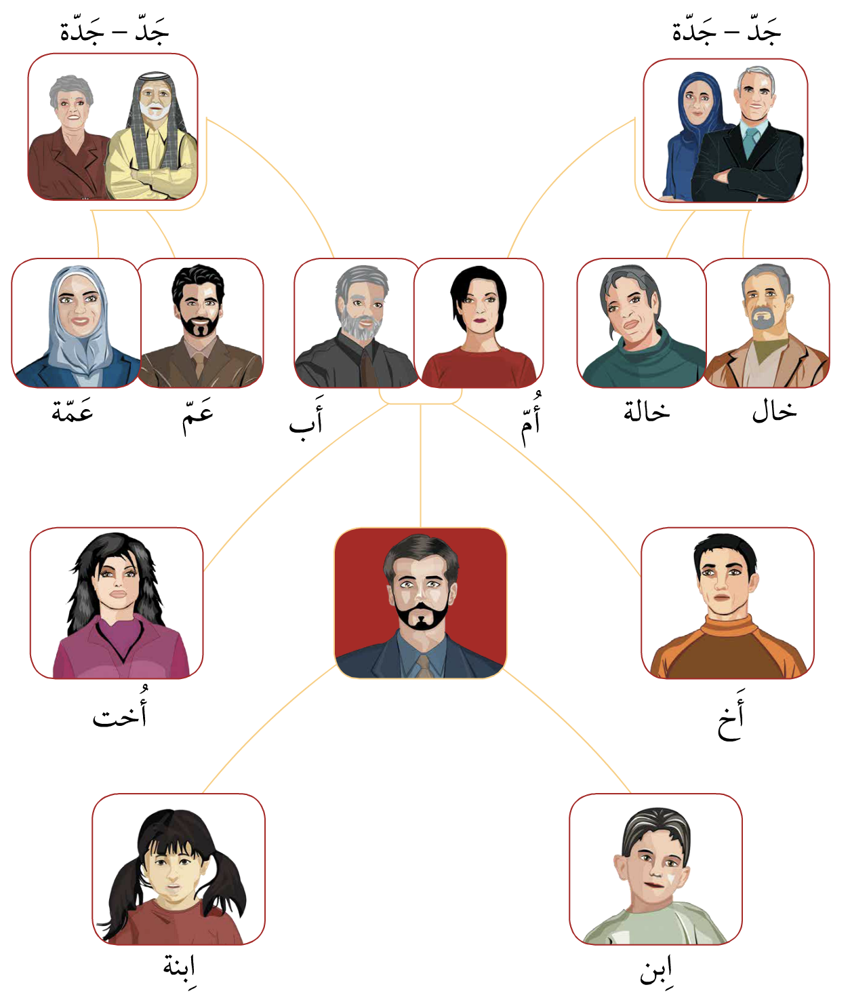

Slide 11
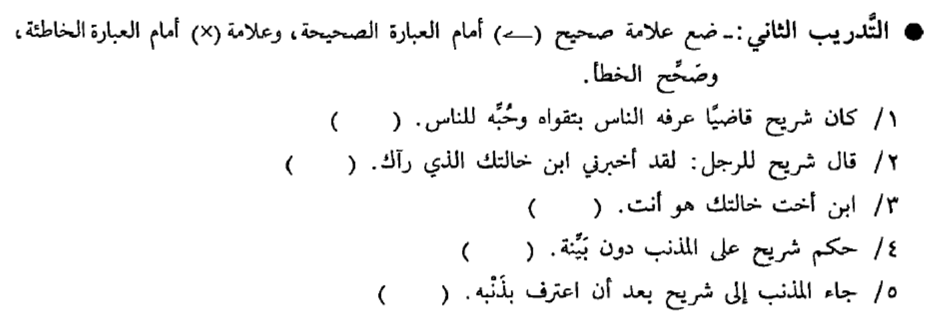

Slide 13
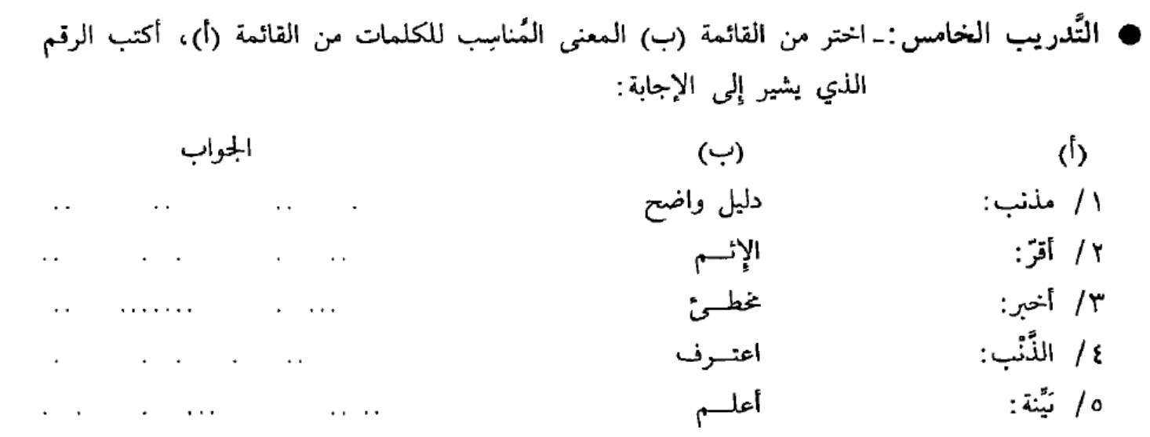

Slide 14
